Slide 1
МИНИСТЕРСТВО ОБРАЗОВАНИЯ И НАУКИ РОССИЙСКОЙ ФЕДЕРАЦИИ ФЕДЕРАЛЬНОЕ ГОСУДАРСТВЕННОЕ БЮДЖЕТНОЕ ОБРАЗОВАТЕЛЬНОЕ УЧРЕЖДЕНИЕ ВЫСШЕГО ПРОФЕССИОНАЛЬНОГО ОБРАЗОВАНИ «РОССИЙСКИЙ ГОСУДАРСТВЕННЫЙ ПЕДАГОГИЧЕСКИЙ УНИВЕРСИТЕТ им. А. И. ГЕРЦЕНА»
Институт компьютерных наук и технологического образования
Кафедра компьютерных технологий и электронного обучения

Slide 2
Курсовая работа
Исследование кинематических характеристик движения материальной точки с использованием средств информационных технологий.
Направление подготовки: «Информатика и вычислительная техника»
Руководитель:
Доктор педагогических наук, профессор
Власова Е.З.
Автор работы:
Студент группы 1 ИВТ 1 курса
Косоруков Р.С.
Санкт-Петербург
2017

Slide 3
Цели курсовой работы
Показать, что целесообразно использовать информационные технологии при решении некоторых задач по физике.
Доказать, что, обращаясь к информационным технологиям при решении поставленных задач по предмету, мы можем визуализировать множество процессов, протекающих в окружающем мире.
Получить ответ на поставленную задачу с разной точностью вычислений.

Slide 4
Задачи курсовой работы
Вычисление перемещения материальной точки при помощи ПО «Maxima».
Построение графика функции v(t) с использованием ПО «Maxima».
Вывод формулы для нахождения перемещения материальной точки с использованием метода трапеций.
Разработка алгоритма для нахождения перемещения материальной точки.
Представление разработанного алгоритма в виде программного кода на языке FreePascal.

Slide 5
Постановка задачи
Материальная точка движется со скоростью V(t) = sin(t)+t. Вычислить ее перемещение за промежуток времени [0; 4] секунды.

Slide 6
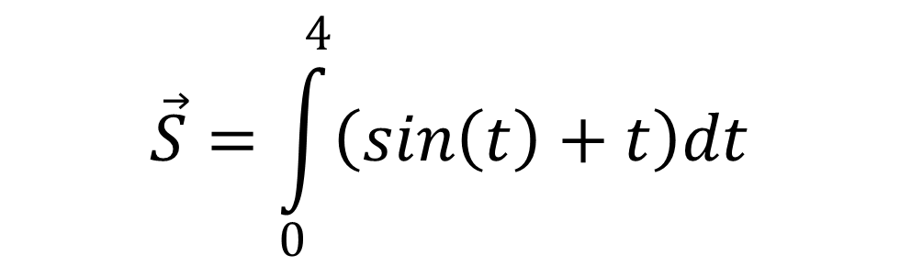
Данная физическая задача подразумевает использование определенного интеграла при решении. Воспользуемся физической формулой:
$$\vec{S}=\int_{0}^{4}{\left(\sin\left(t\right)+t\right)dt}$$

Slide 7
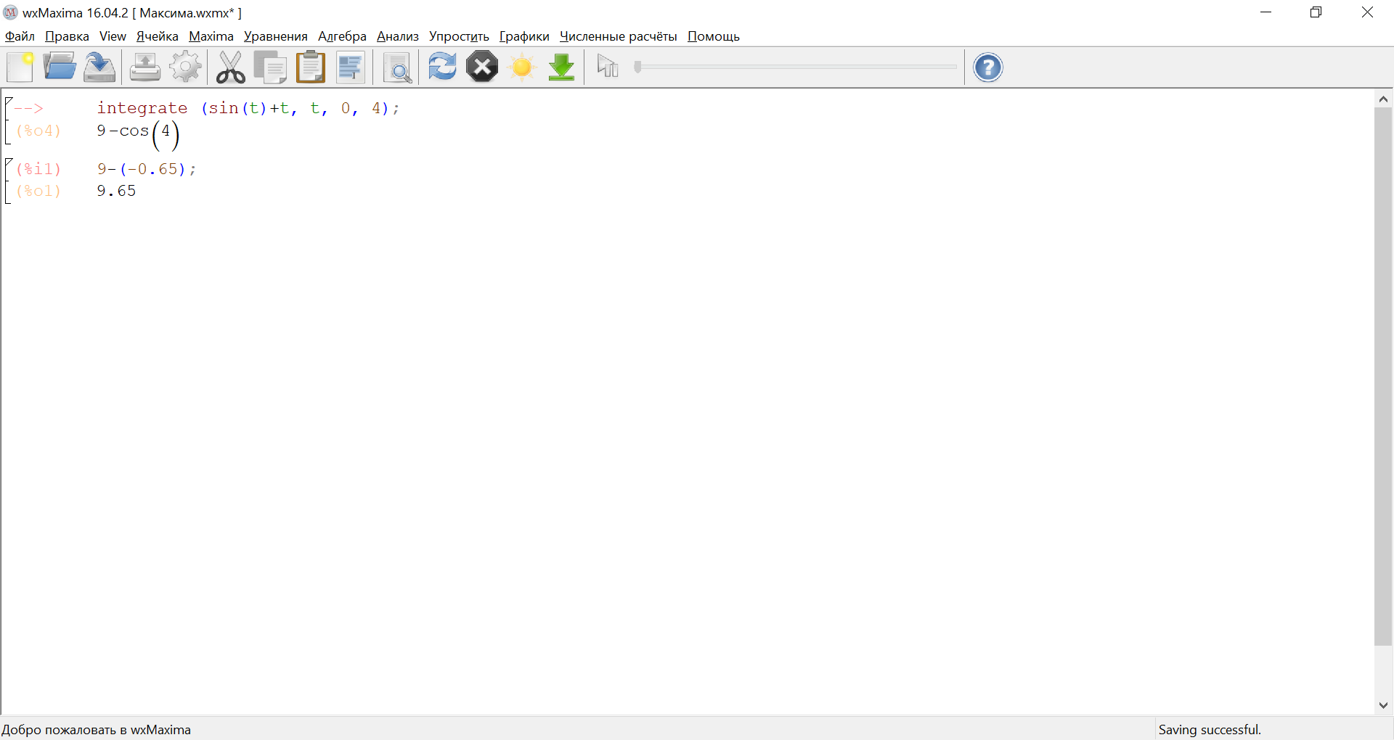
Решим поставленную задачу по этой формуле с использованием ПО «Maxima»:
Полученный результат является искомым перемещением материальной точки, данной по условию задачи.

Slide 8
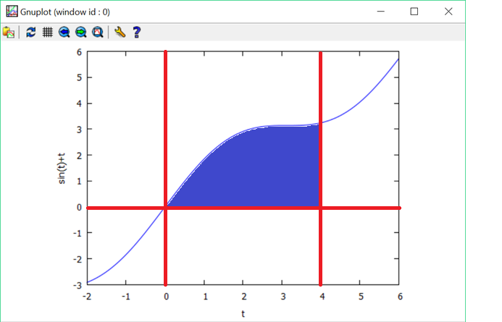
Определенный интеграл численно равен площади криволинейной трапеции, ограниченной осью абсцисс, графиком функции и перпендикулярными прямыми к оси ОХ, проходящими через концы графика соответственно.
Фигура, площади которой равен определенный интеграл функции v(t)=sin(t)+t на отрезке [0; 4], заштрихована синим цветом. То есть, ссылаясь на свои предыдущие вычисления в «Maxima», я могу утверждать, что площадь данной криволинейной трапеции приблизительно равна 9,65.

Slide 9
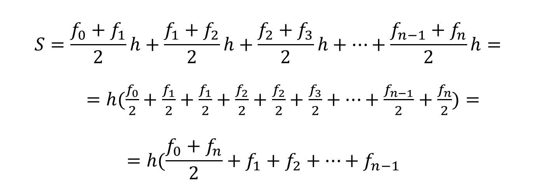
Вспомним из школьного курса математики, что площадь трапеции равна полусумме ее оснований, умноженной на высоту. Исходя из этого утверждения выведем формулу для нахождения определенного интеграла методом трапеций, где f_{i} - значение подынтегральной функции в точках разбиения интервала (a; b) на равные участки с шагом h; f₀ и f_{n} – значения подынтегральной функции соответственно в точках a и b.
$$S=\frac{f_{0}+f_{1}}{2}h+\frac{f_{1}+f_{2}}{2}h+\frac{f_{2}+f_{3}}{2}h+…+\frac{f_{n−1}+f_{n}}{2}h=$$
$=h(\frac{f_{0}}{2}+\frac{f_{1}}{2}+\frac{f_{1}}{2}+\frac{f_{2}}{2}+\frac{f_{2}}{2}+\frac{f_{3}}{2}+…+\frac{f_{n−1}}{2}+\frac{f_{n}}{2})=$
$$=h(\frac{f_{0}+f_{n}}{2}+f_{1}+f_{2}+…+f_{n−1}$$

Slide 10
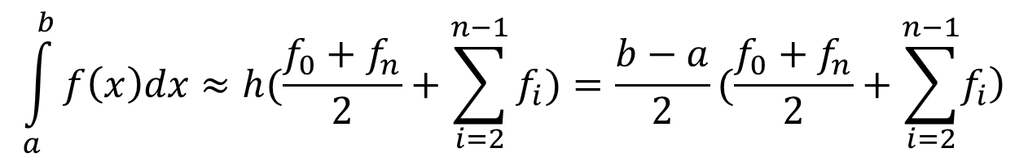
Тогда в общем виде получим следующую формулу:
$$\int_{a}^{b}{f\left(x\right)dx≈h(\frac{f_{0}+f_{n}}{2}}+\sum_{i=2}^{n−1}{f_{i})=\frac{b−a}{2}}(\frac{f_{0}+f_{n}}{2}+\sum_{i=2}^{n−1}{\left.f_{i}\right)}$$

Slide 11
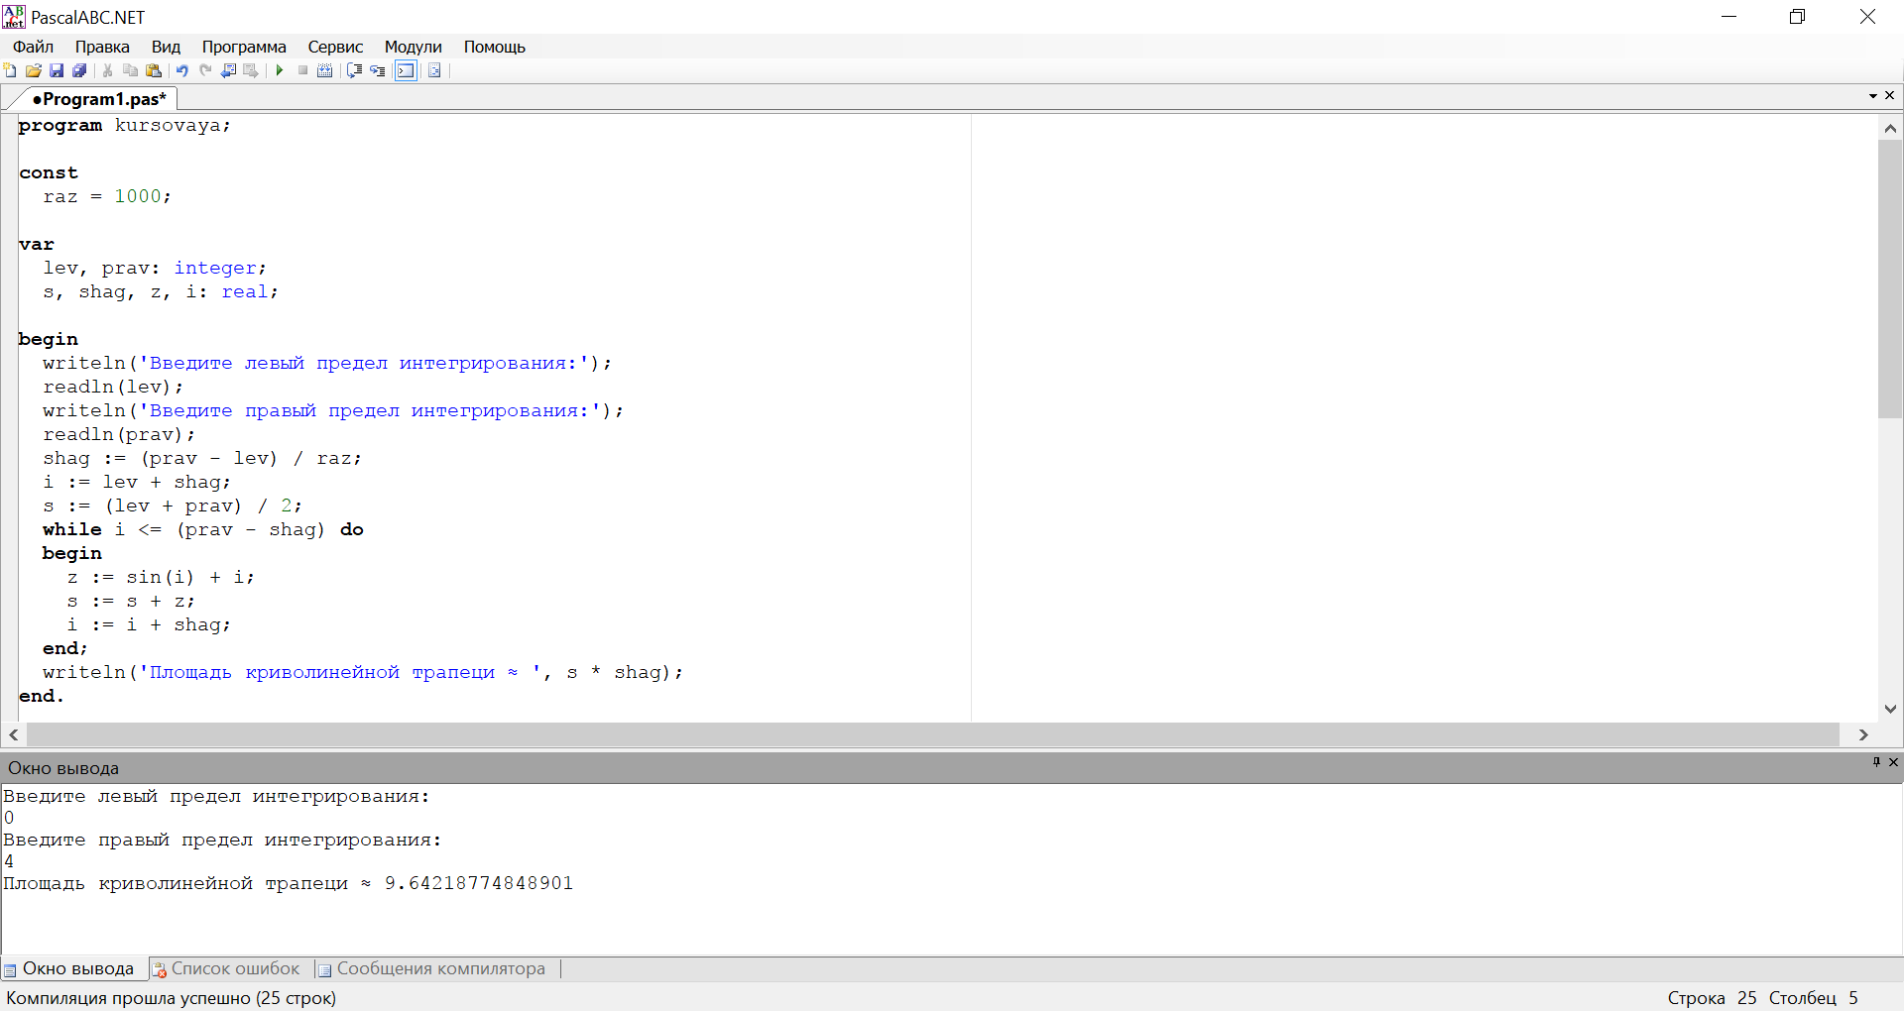
Теперь воспользуемся формулой на практике, подставив в нее исходные данные своей физической задачи.

Slide 12
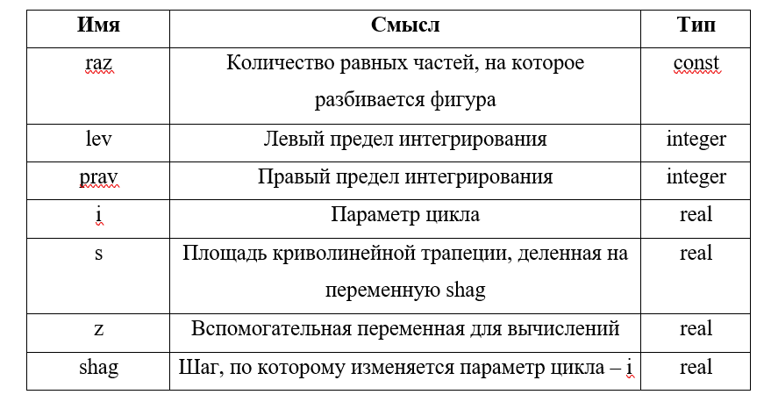
Список идентификаторов

Slide 13
Округлим полученный результат до сотых, тогда площадь криволинейной трапеции, которая в свою очередь определенному интегралу, который в свою очередь равен перемещению, равна 9,64.
Полученный результат в «Maxima» – 9,65
Полученный результат методом трапеций при разбиении исходной фигуры на 1000 частей – 9,64
Расхождение между результатами в 0,01 объясняется погрешностью вычислений методом трапеций. Погрешность возникает из-за того, что не все изменения графика попадают под измерения в ходе выполнения программы. Для достижения еще большей точности необходимо увеличить количество разбиений.

Slide 14

Например до 100000
Округлим выведенное число до сотых, получим 9,65. Заметим, что данный ответ совпадает с ответом, полученным при вычислении в «Maxima».

Slide 15
Вывод:
В процессе решения поставленных задач удалось определить перемещения материальной точки с использованием ПО «Maxima», оно равно 9,65. Также, перемещение всё той же материальной точки удалось определить с использованием метода трапеций, при чем с разным количеством разбиений исходной фигуры. Для этого был создан алгоритм в виде блок схемы, а затем написан код программы на языке FreePascal.
В ходе исследования зависимости точности вычисления от количества разбиений, при решении поставленной задачи методом трапеций, получилось установить закономерность: чем больше разбиений, тем более точным будет полученный ответ.

Slide 16
Заключение
Таким образом, выполнение поставленных исследовательских задач позволило получить следующие основные результаты исследования:
Доказана целесообразность использования информационных технологий при решении задач по физике.
Продемонстрирован один из способов визуализации зависимости физических величин друг от друга с помощью ПО «Maxima».
Получены ответы на поставленную задачу, с разной точностью вычислений.

